Slide 1
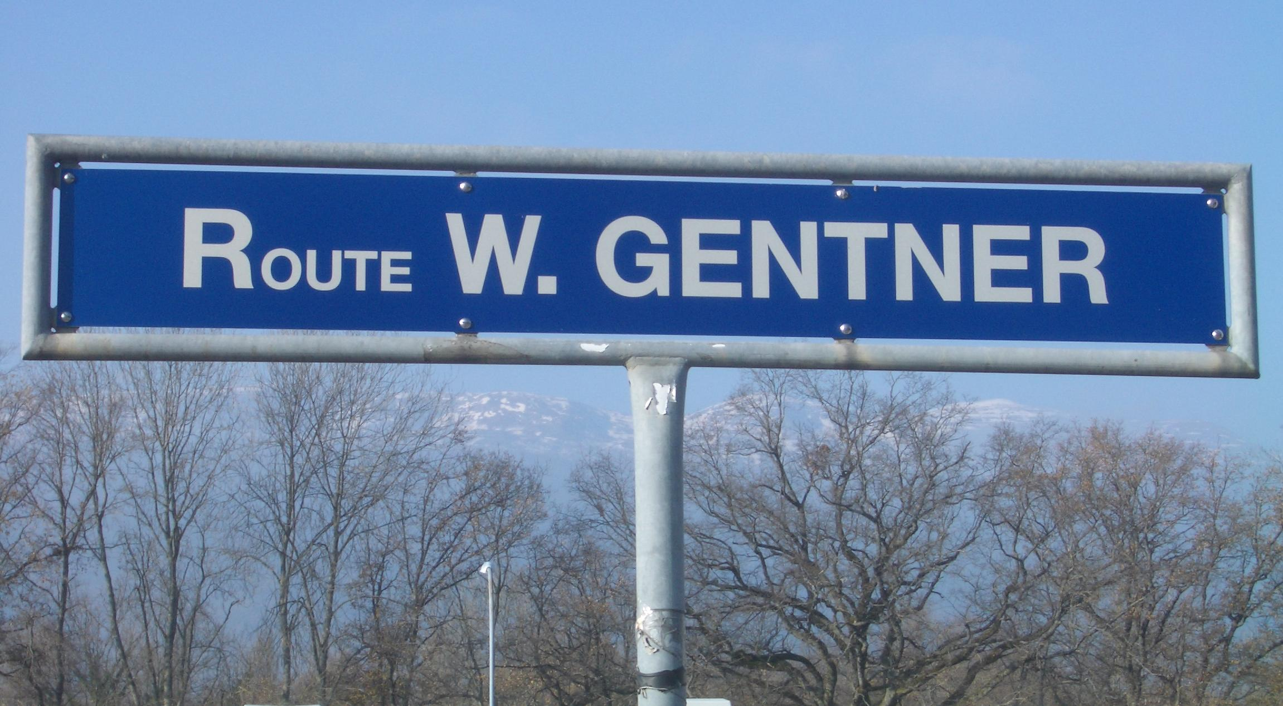
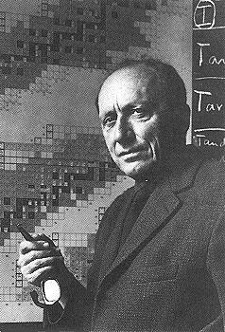
Gentner-Programm für deutsche technische
Doktoranden am CERN
1965
Wolfgang Gentner 1906-1980
CERN Research Director 1954-59
Direktor des Max-Planck-Insitituts
für Kernphysik Heidelberg 1959-73
President of CERN Council 1972-74

Slide 2
Gentner-Programm
Zusatzprogramm zum existierenden CERN Doctoral Student Programm
  Finanzierung durch BMBF (Aufenthalt + Reisen nach Deutschland)
  Volle Finanzierung von bis zu 3 Jahren Aufenthalt am CERN
    Keine Aufenthaltskosten für CERN Gruppe
Ausschliesslich technisch orientierte Themen
    Beschleunigertechnologie, Instrumentierung (Teilchendetektoren), Informatik, Elektronik, Sicherheitstechnik, Informationswissenschaften, Didaktik etc.
    keine Analyse von experimentellen Daten, keine theoretische Physik
Teil der CERN Nutzungsinitiative des BMBF (seit 2007)
  Mittel-/langfristige Ziele
    Erhöhung des Anteils an deutschen CERN-Mitarbeitern im technischen Bereich
    Verbesserung der Kontakte zwischen deutschen Hochschulen und CERN

Slide 3
Status Gentner-Programm
Derzeit 38 aktive Gentner-Doktoranden (31/7 m/w)
    + 7 Deutsche im regulären CERN Programm = 45 deutsche Doktoranden (26% aller CERN Doctoral Students), stabil seit 2.5 Jahren
Insgesamt bisher 64 Doktoranden im Programm
  38 aktive + 26 ehemalige (51/13 m/w, = 20% Frauenanteil)
    + 13 Doktoranden im regulären CERN Programm (seit November 2007)
  aus 24 verschiedenen deutschen Hochschulen
    + 6 ausländische Hochschulen (nur CERN Doktoranden)
Ehemalige Gentner-Doktoranden (26)
  bisher 17 Promotionen
    mittlere Promotionsdauer: 40.9 Monate = ~5 Monate nach Ende des CERN Aufenthalts
    mittleres Promotionsalter: 30.2 Jahre
  Verbleib (Erstanstellung)
    14 CERN Fellows, 1 CERN Staff, 2 Universität (D), Rest in Promotionsvorbereitung
  > 50% der ehemaligen Doktoranden haben eine Erstanstellung am CERN

Slide 4
Erneuerung des Gentner Vertrags
Seit Januar 2012: Neuer Vertrag zwischen BMBF – CERN – DESY
    Laufzeit bis Dezember 2014, danach jährliche Verlängerung bis Dezember 2017
    Volumen: 5 M€ über 3 Jahre
      einschließlich Reserve für Wechselkursschwankungen (bisher noch nicht benötigt)
  Hauptpunkte/-änderungen
    Förderung von bis zu 13 neuen Doktoranden pro Jahr = 39 Doktoranden über 3 Jahre
      derzeit 38 Doktoranden im Programm (= Programm derzeit fast ausgeschöpft)
    offen für Kandidaten aus allen EU CERN Member States
      Bedingung bei erstem Vertrag: nur deutsche Staatsbürger
    Förderung der vollen 36 Monate von Beginn an
      erster Vertrag: 30 Monate + weitere 6 Monate auf Antrag
  unverändert
    Doktoranden müssen an einer deutschen Universität promovieren
    Reisekosten Budget (Uni-Heimreisen, deutsche Fachtagung, Reisen der Betreuer) auf gleichem Niveau wie zuvor

Slide 5
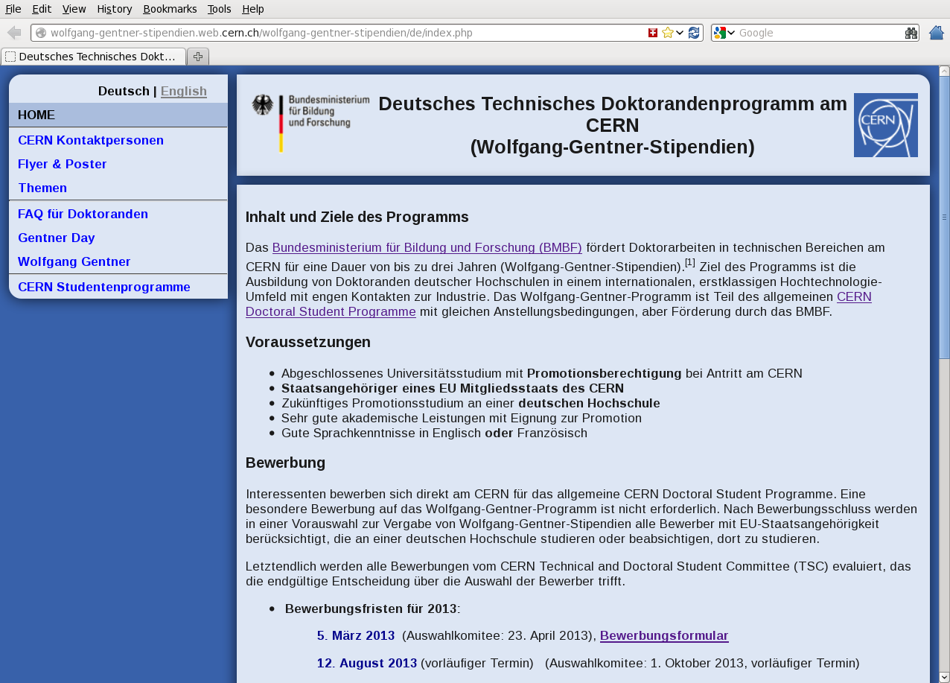
Neues Web Design
  https://cern.ch/wolfgang-gentner-stipendien/
  neu: deutsche und englische Version

Slide 6
Neue Broschüre
Alter Flyer und Poster von 2007 nicht mehr aktuell
Neue Broschüre in Vorbereitung (~20 Seiten)
  federführend: DESY (Gerrit Hörentrup, Manfred Fleischer)
  Informationen zum Programm und zur Bewerbung
Verfügbar April/Mai 2013
Layout
  Grußworte
    Rolf Heuer, Georg Schütte (StaatssekretärBMBF)
  Übersicht CERN
  Statements und Fotos einiger Gentner-Doktoranden (aktive und ehemalige)
  Themenbereiche und Kontaktpersonen

Slide 7
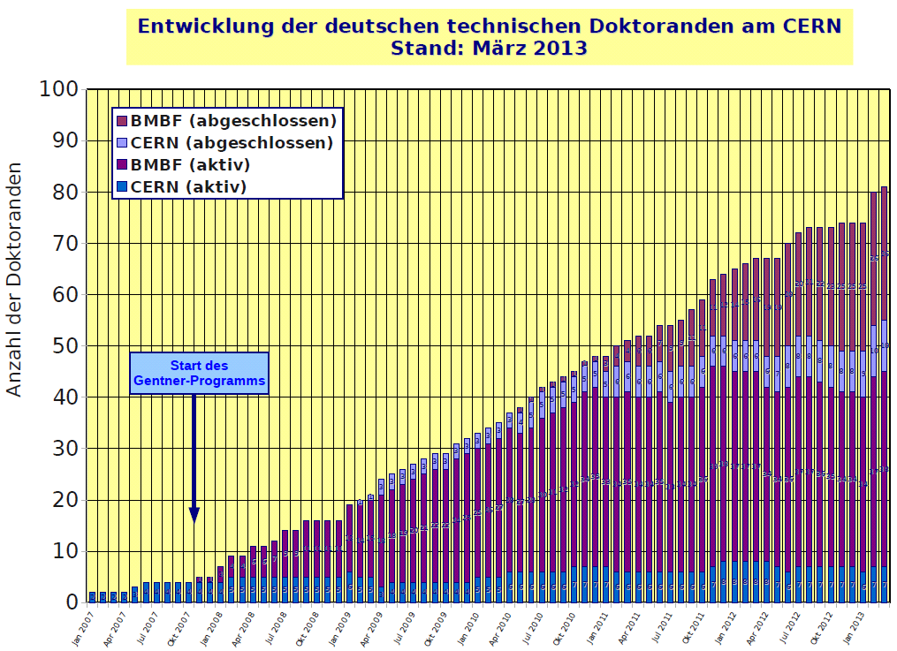

Slide 8
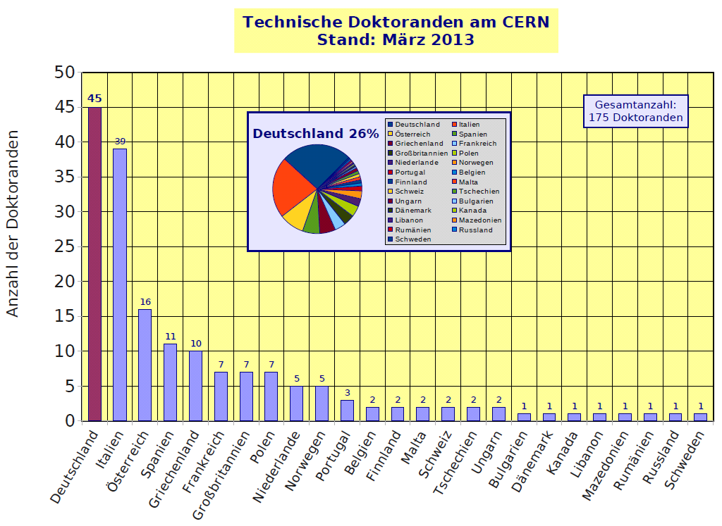

Slide 9
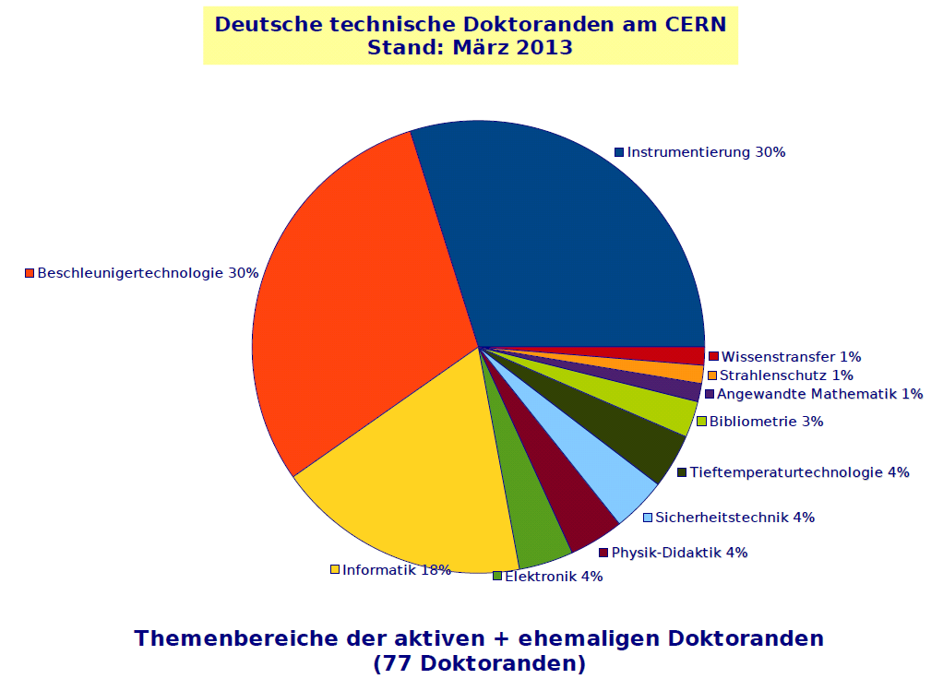

Slide 10
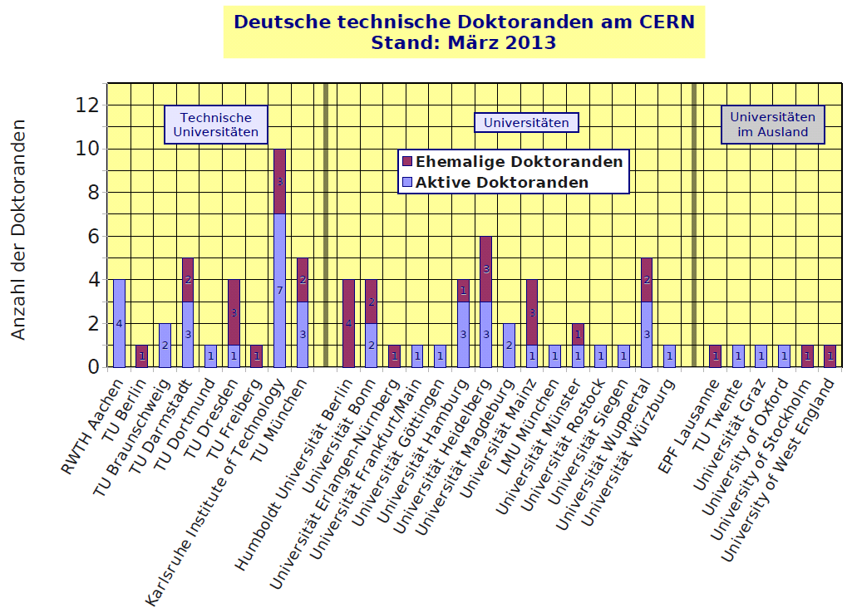

Slide 11
